Slide 1
e律师智慧律所应用系统
2022
行政使用教程

Slide 2
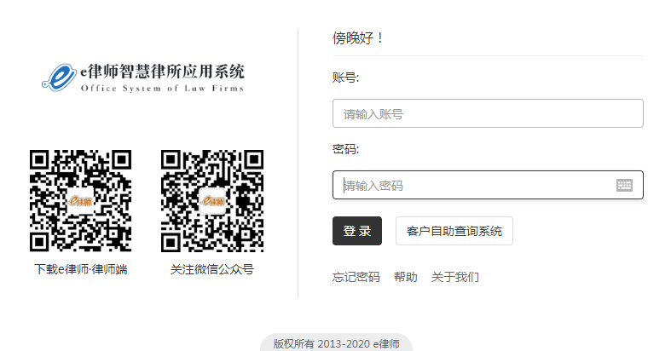
登录
左边二维码下载APP；登录框右下客户自助查询系统，律所开通短信功能后，立案之后会有一个查询码发到委托人手机上，委托人可以登录查询案件进度

Slide 3
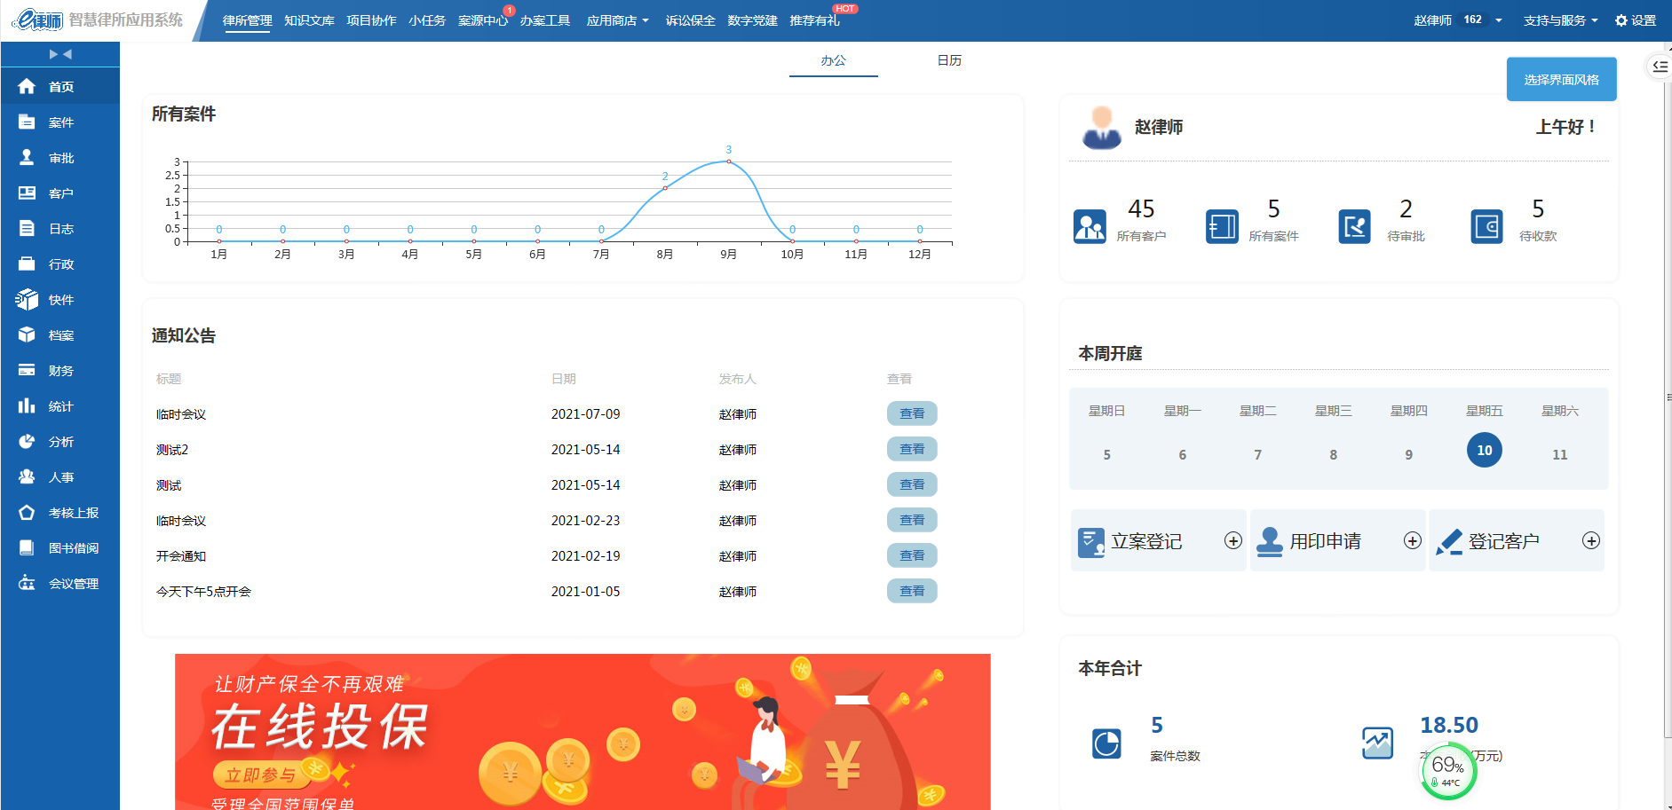
首页
案件统计为全所案件情况，待收款列表为全所未完全收款案件信息，公告通知为律所内部的公告，审批中心为该账号待审批信息右侧消息可以展开或者收起。
可通过右上角的支持与服务，联系在线客服、查看帮助、文件下载、提交意见与建议（律所对e律师的意见与建议）。

Slide 4
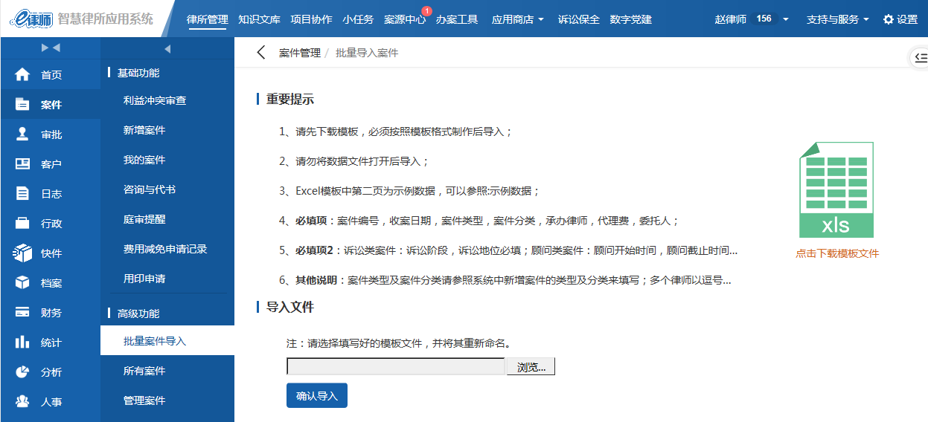
批量导入案件
使用系统之前的案件，可以通过系统批量导入，首先下载右侧的模板文件，根据模板文件填写案件信息，填写好之后，通过导入文件处选择文件按钮进行导入，如有疑问请联系支持与服务里的在线客服。
必填项：案件编号，收案日期，案件类型，案件分类，承办律师，代理费，委托人；诉讼类案件：诉讼阶段，诉讼地位

Slide 5
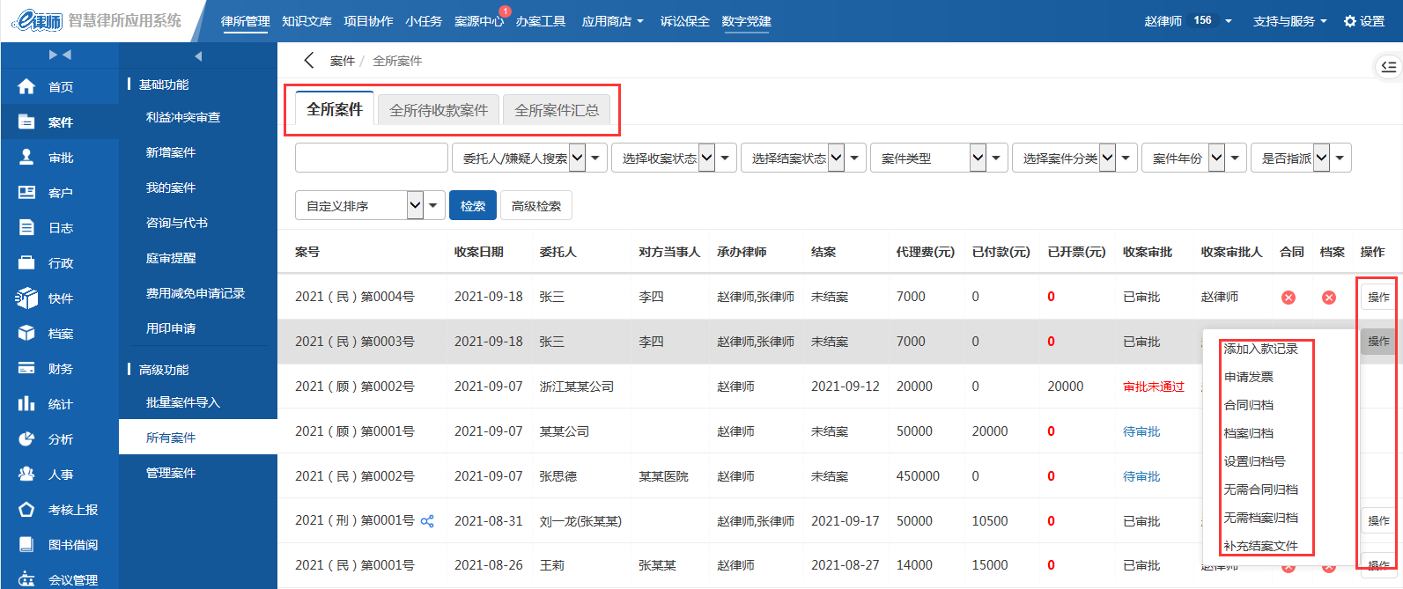
所有案件
全所案件：行政可以查看律所内部所有律师名下的案件，并且可以根据上面的搜索框进行各类搜索，可直接点案号查看案件资料。并且审批通过的案件可以通过右侧的操作进行合同、档案归档记录
全所待收款案件：此栏目显示律所所有未完全收款的案件信息。

Slide 6
全所案件汇总
全所案件汇总：执业人员处填姓名，则统计的是个人的案件汇总，执业人员处不填信息，统计出来的是全所的案件信息
并且可以通过右侧红框处的打印和导出按钮针对搜索出的信息进行导出EXCEL表格

Slide 7
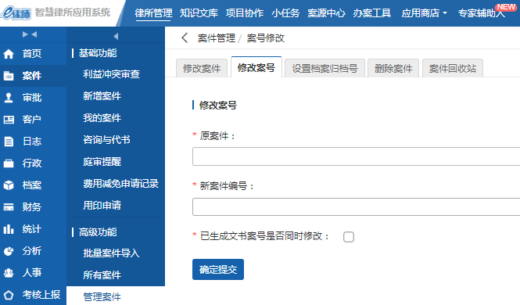
管理案件
修改案号：删除案号后案号不连贯，可把最新的案号修改成删除的案号；律所在使用系统前线下已经产生了多个案号，可以把新增系统的0001案号，修改成跟线下一致的案号。
并且可选择已生成文书的案号是都同事修改
设置档案归档号：选择案件填写编号，做记录功能。
案件回收站：所有删除的信息，全部在案件回收站，只能查看，不能恢复。
删除案号：选择案件,确定删除，删除后不可恢复，可在案件回收站查看。

Slide 8
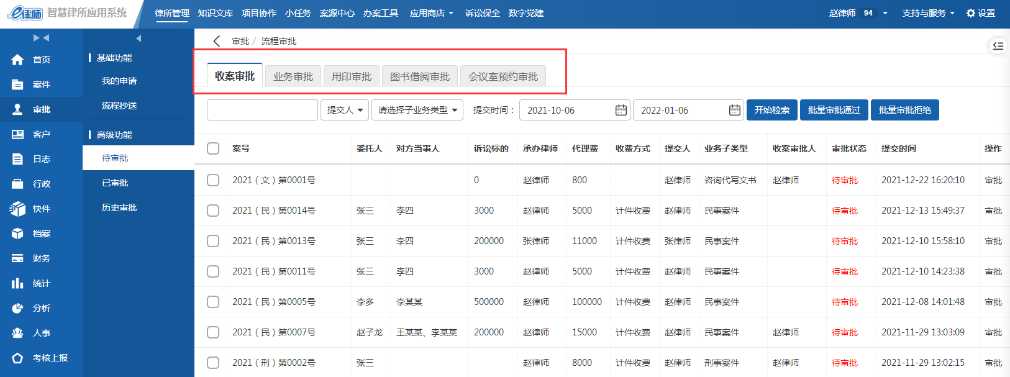
审批
审批的所有信息（收案审批、业务审批、用印审批、图书借阅审批、会议室预约审批）都会显示在审批栏。点击左侧审批 进行审批操作，并且可以批量审批通过或者拒绝。已经审批的信息通过已审批查看，历史审批查看20年及以前的审批信息。

Slide 9
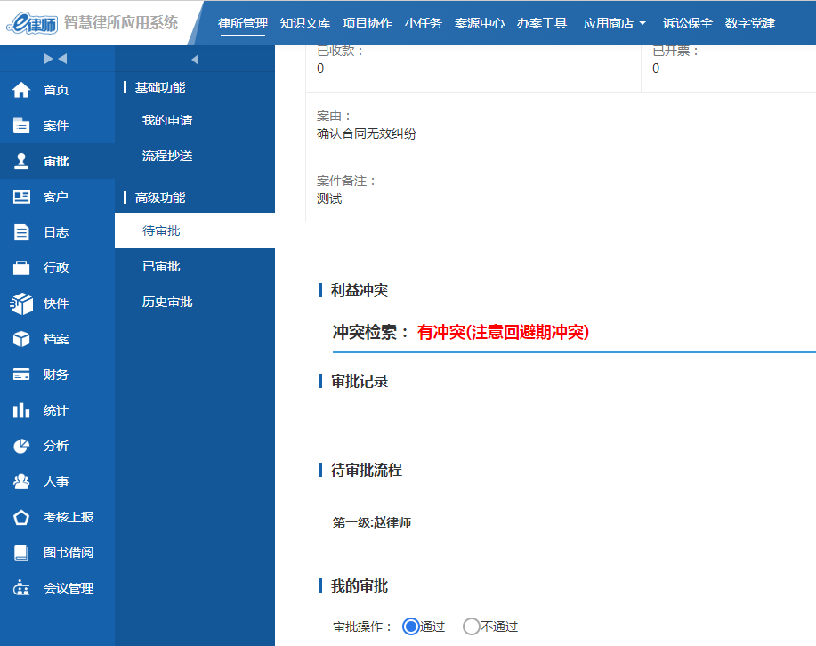
审批
点击审批进去到审批流程，可以查看案件的基本资料。在红框处进行审批是否通过的操作。利益冲突处会有提示，是否有冲突，并可以备注说明不通过的原因，不通过原因会显示在案件的信息里。
业务审批则直接选择是否通过即可。

Slide 10
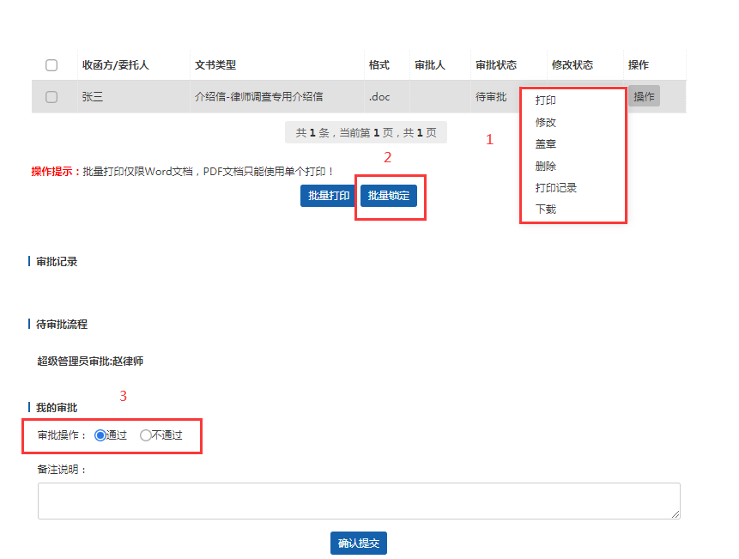
审批（用印审批）
用印审批分两种流程
一、线下盖章：首先图标1点击修改查看文书内容是否有问题，无问题后图标3审批通过即可。
二、电子公章：首先图标1点击盖章，盖章点击文书页面的线上保存后返回，操作图标2批量锁定，最后图标3审批通过

Slide 11
所有客户
所有客户为全所的客户信息，管理人员可以进行查看、客户转送、删除操作，并可以查看客户名下案件数量情况。
律师离职后，管理人员可重新分配客户给其他律师。（即转送）

Slide 12
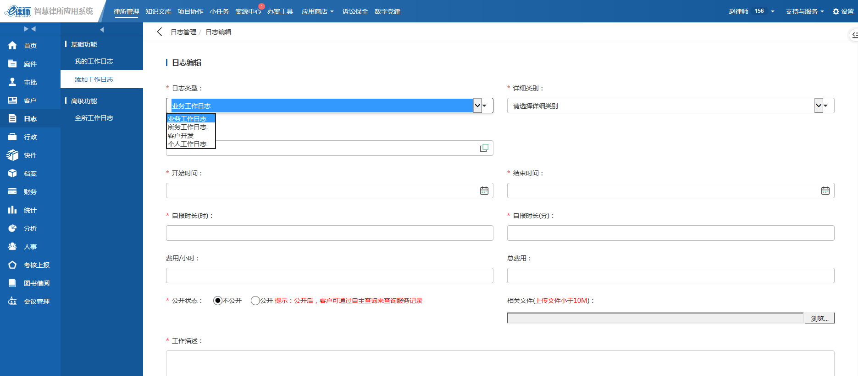
工作日志
添加工作日志可以选择日志类型、类别，可选择公开状态，并可上传相关文件，我的工作日志即该账号
下所有的工作日志内容，可以进行查看、修改、删除操作。

Slide 13
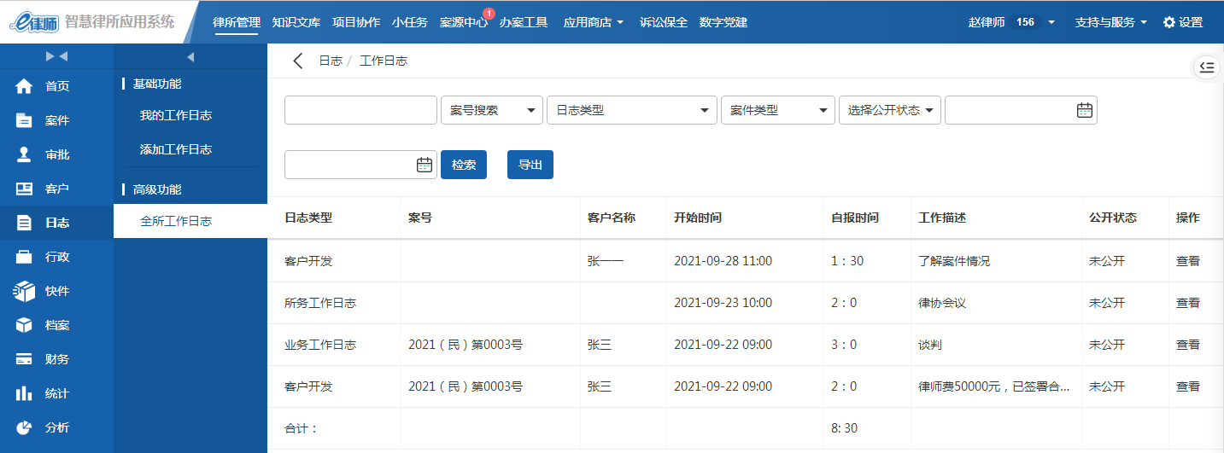
全所工作日志
全所工作日志：所有有该功能权限的角色都可以查看全所人员账号下的日志内容，可以根据上面的搜索条件进行筛选搜索，并且可以把日志内容导出，导出的时间限制为一年内。

Slide 14
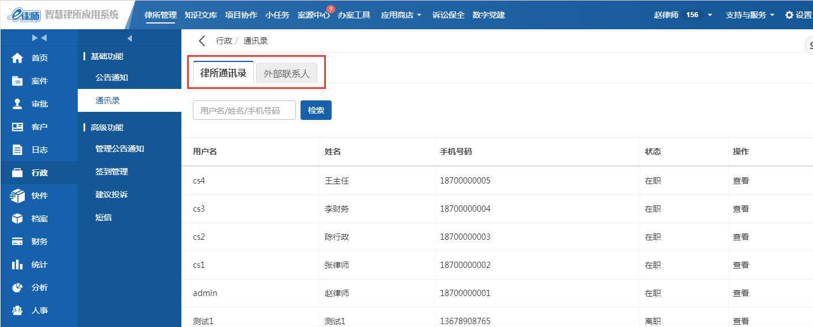
通讯录
律所通讯录为律所内部人员的通讯信息，直接根据用户信息体现在此处
外部联系人为手动添加律所外部人员的通讯信息

Slide 15
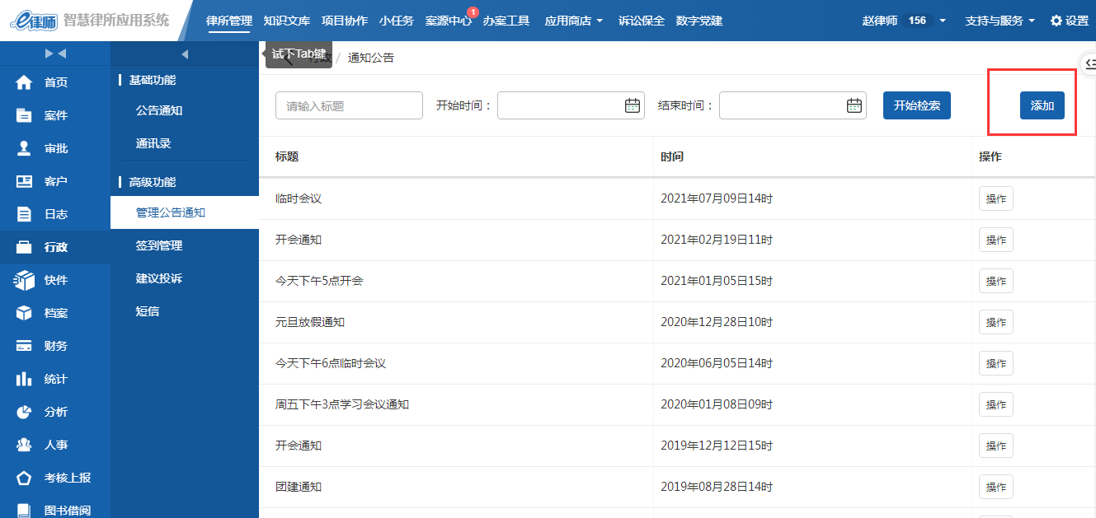
管理公告通知
通知公告为律所内部的公告，页面上侧进行添加，右侧操作可以查看、修改、删除

Slide 16
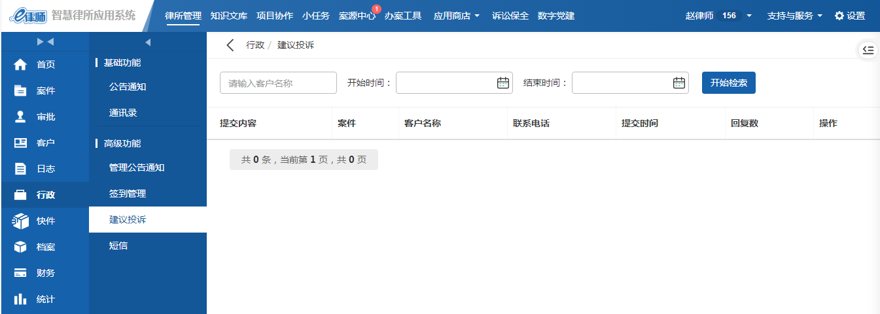
建议与投诉
可查看委托人通过客户端对律师办案的一些意见与建议，并且可以回复。

Slide 17
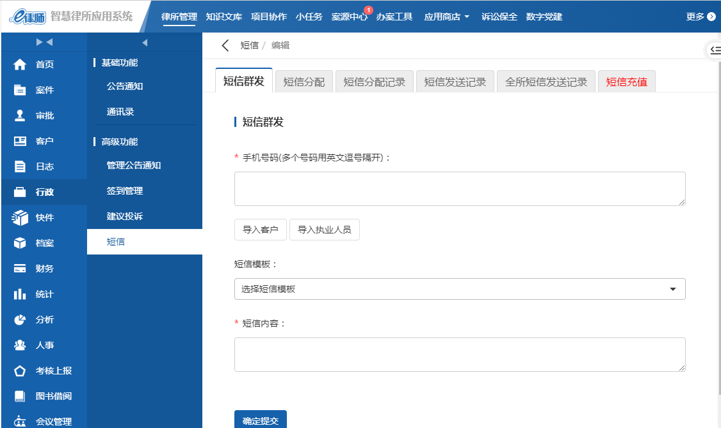
短信群发
可以直接导入系统中的客户及执业人员的手机号码
短信模板可在系统配置中设置，也可以在短信内容中自行编辑短信内容

Slide 18
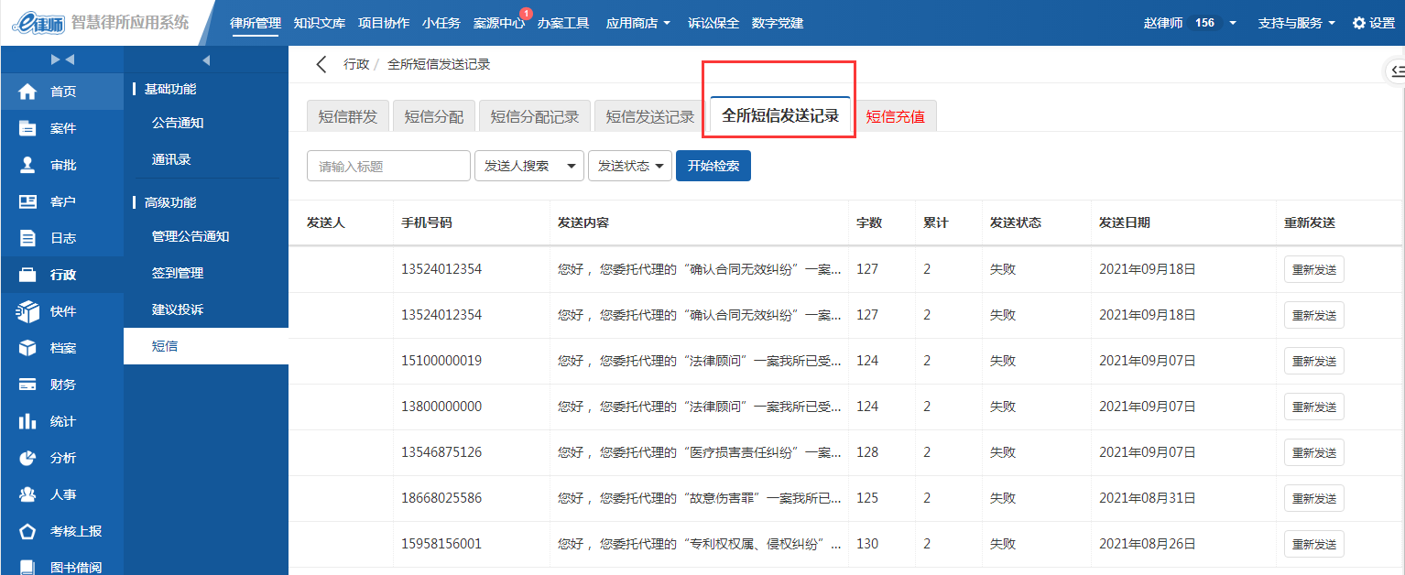
短信充值、发送记录
短信充值记录：系统内给用户的记录
短信发送记录：可以查看自己账号下短信发送的情况
全所短信发送记录：行政可以查看律所内部所有人的短信发送对象、内容、以及是否成功，是否需要重新发送

Slide 19
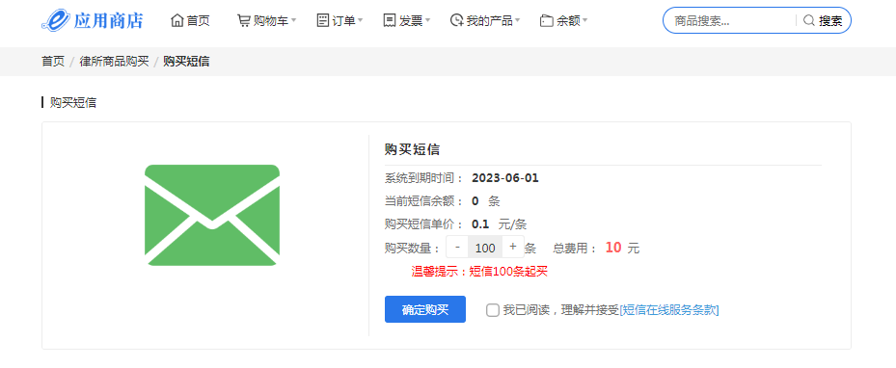
短信充值
如有需要，可通过短信充值或直接应用商店进行购买，短信0.1元/条。

Slide 20
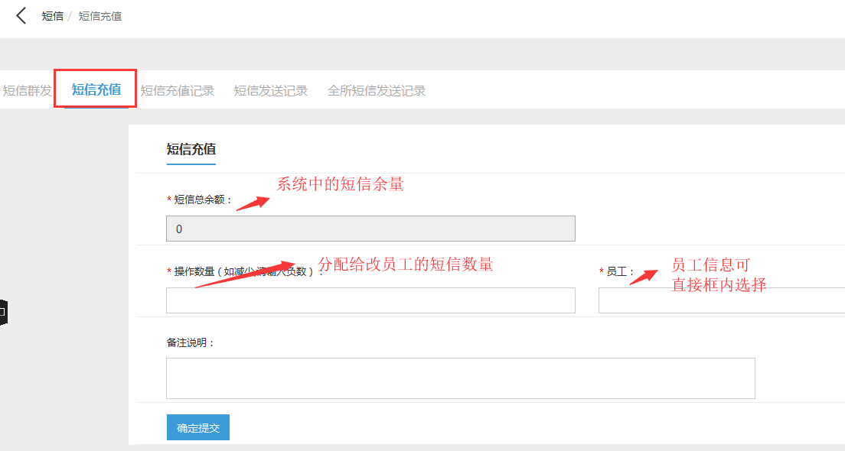
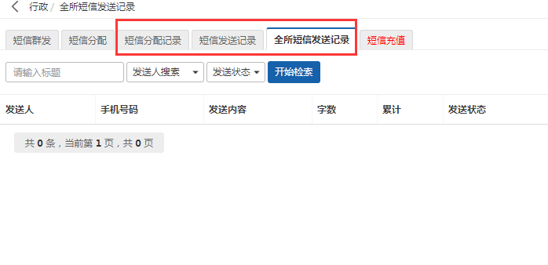
短信充值、发送记录
短信充值记录：系统内给用户的记录
短信发送记录：可以查看自己账号下短信发送的情况
全所短信发送记录：行政可以查看律所内部所有人的短信发送对象、内容、以及是否成功，是否需要重新发送

Slide 21
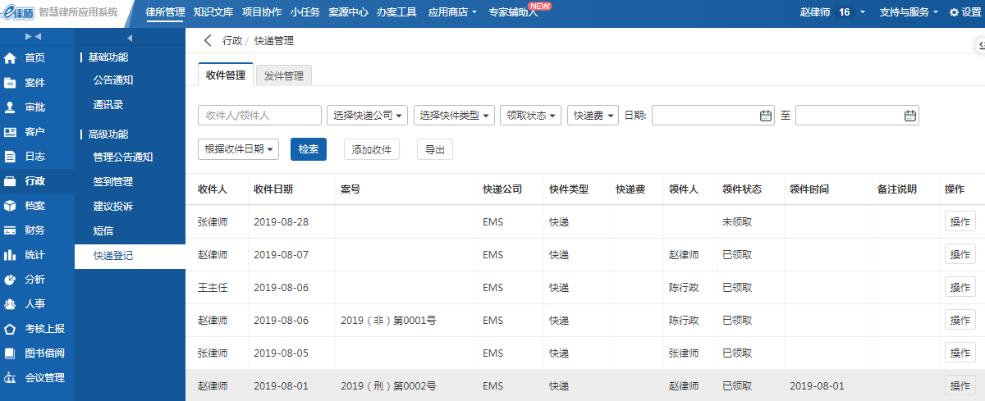
快递管理
快递管理：可登记收、发件信息
针对快件的首发状态、类型、收发时间、快递公司、快递费用收发人都能做一个详细的记录，并可与案号直接绑定，且可直接选择系统里面的收件人
如司法局文件、案件资料等做记录，方便查看管理。

Slide 22
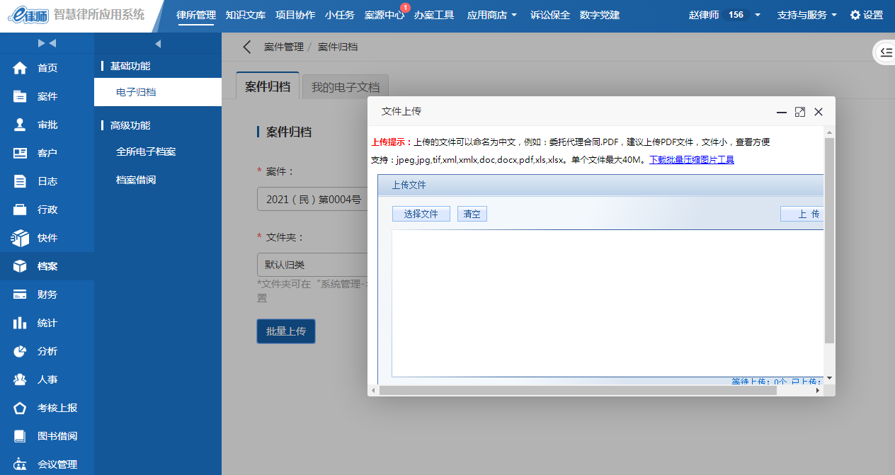
案件归档
扫描已归档的电子卷宗，可与在线查阅或者下载， 文件夹可在“系统管理->系统配置->案件归档文件夹”中进行设置 ，点击选择文件可以批量上传文件，我的电子文档即该账号下的所有已上传的电子档案，全所电子档案则可以查看所里所有案卷

Slide 23
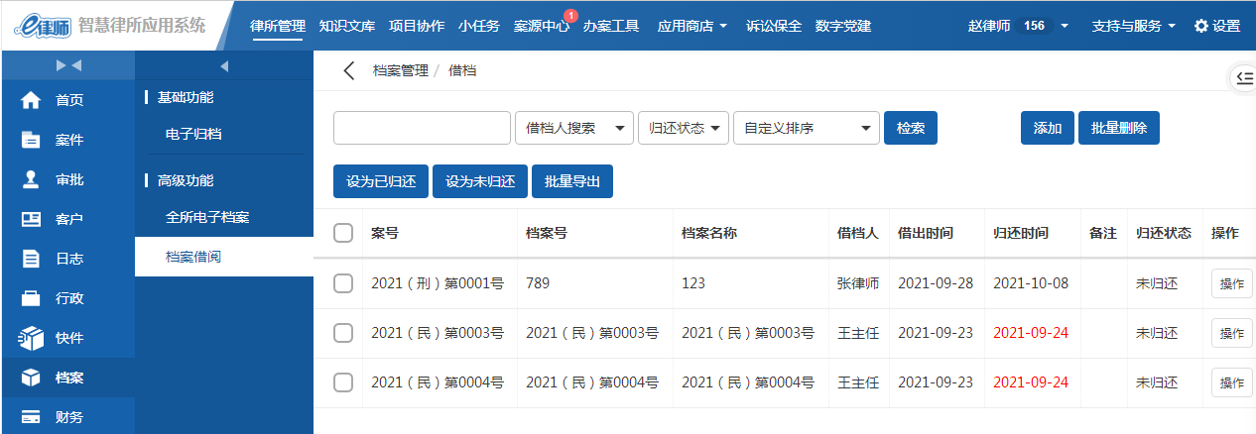
档案借阅
线下档案借阅登记功能，案号、档案号、档案名称、借档人、借出时间、归还时间、归还状态都可记录
可在红框处对借档信息做是否归还记录，并可导出Excel表格

Slide 24
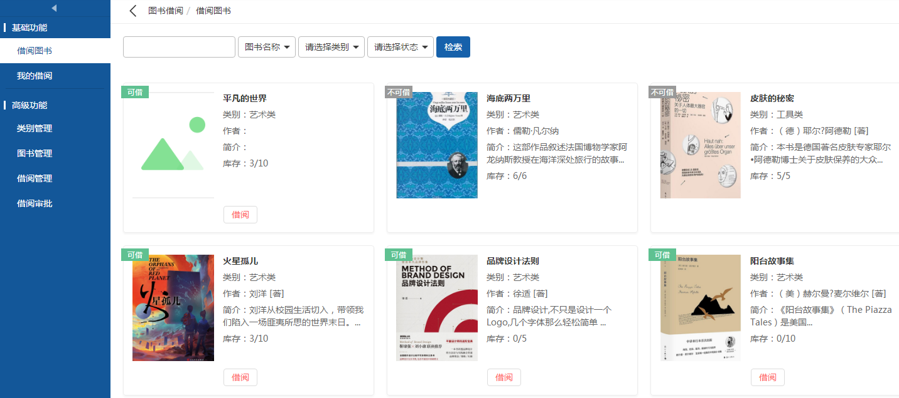
图书借阅-借阅图书
律所内部图书借阅，点借阅申请

Slide 25
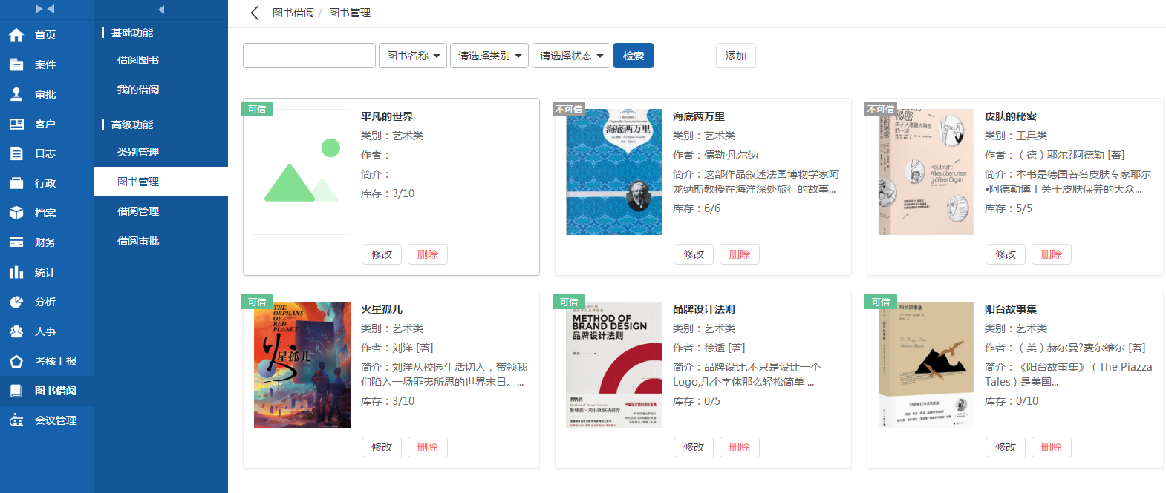
图书借阅-图书管理
律所管理人员可对图书进行添加、删除或者修改图书类别、简介、库存等

Slide 26
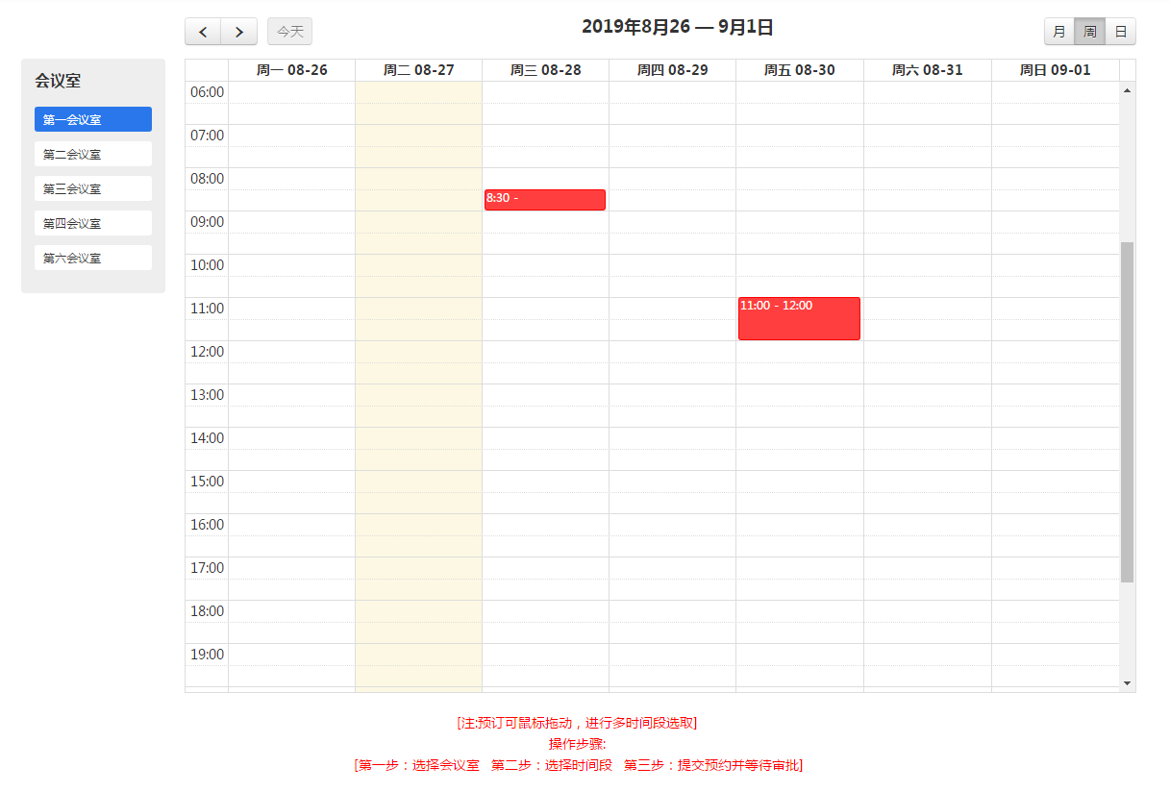
会议管理-会议室预约

Slide 27
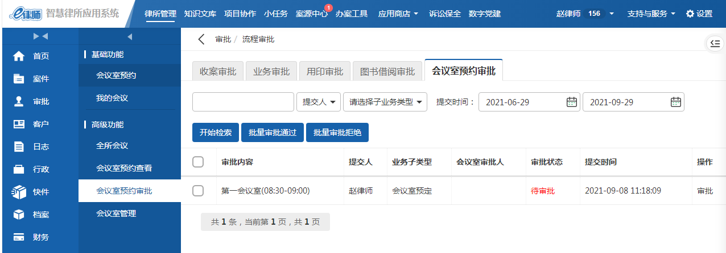
会议管理-会议室预约审批
管理人员可通过会议室预约审批来进行审批操作。

Slide 28
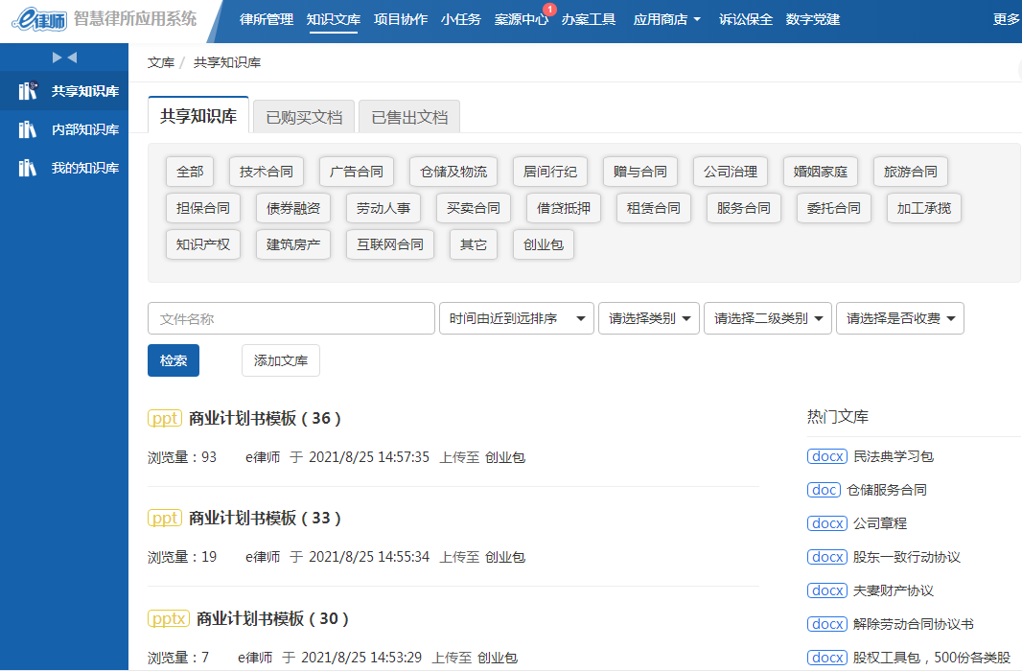
知识文库
1）共享知识库：所有e律师用户都可以查看及购买，个人可上传文件并设置收费，费用归个人，文档收入归提交人所有，可在应用商店-余额-我的余额进行查看、消费或者提现，100元起提,提现手续费按1%比例收取。2）内部知识库：律所内部文件、学习资料等上传下载。3）我的知识库：账号下上传及下载的文档

Slide 29
— 行政功能介绍完毕，感谢观看—
BUSINESS REPORT
2022
e律师联系热线：0571-88486860
QQ: 1441015010 2359755720

